Slide 1
Лабораторная работа №3
Выполнили:
Алтынбаев Эрик
Байзаков Алиби
Пыхтин Андрей

Slide 2

В качестве способа хранения информации из файлов командой была выбрана нереляционная база данных MongoDB
Основной причиной такого выбора послужило более оптримальное хранение большого объема неоднотипных данных.
А также простота и скорость получения блоков данных ввиду их хранения в виде объектов что позволяет без специальных сериализаторов напрямую записывать данные в переменные и наоборот.

Slide 3
Обработка файлов FrequentFlyerForum-Profiles.json и PointzAggregator-AirlinesData.xml
Обработка данного файла заключалась в том чтобы перенести большой объем хорошо структурированных данных в базу данных. Для дальнейше обработки было необходимо наличие информации из других файлов
Командой было принято решения о первичной обработке файла, заключающейся в переводе xml записей в json. По Окончании работы соответсвующего скрипта выходной json файл был так же записан в базу данных

Slide 4
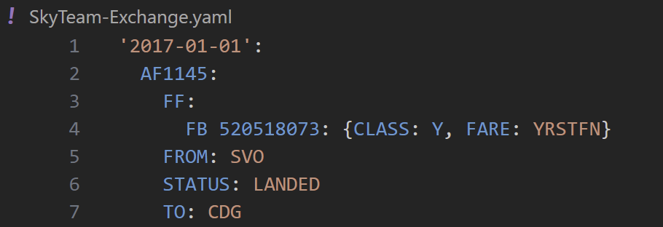
Обработка SkyTeam_Exchange.yaml
Файл SkyTeam-Exchange имеет строгую структуру схожую с json, ожнако часть необходимой информации была предсьавлена в виде ключей. (Дата, номер рейса и номер карты программы лояльности пользователей)
Для обработки потребовалось написать скрипт-обработчик, который при считывании построчно преобразует в более удобную структуру, однако в отличие от оригинального файла информация опирается не на дату и номер рейса а на человека и его полеты

Slide 5
Конвертация YourBoardingPassDotAero в один файл
Был использован скрипт Boarding_pass_process.py
Конверитировали значения пола из формата Mr/Mrs в Male/Female, чтобы данные были в одном формате
Данные из ячеек были струкутуризированы и объеденены в один файл
Во всех файлах при всех конвертациях номер документа всегда кастовался в strting, дабы избежать потери нулей, если номер документа начинался с нулей

Slide 6
Конвертация BoardingData.csv в xlsx формат
Был использован скрипт Boarding_data_process.py
Были изменены названия некоторых полей для приведения к общему формату и виду

Slide 7
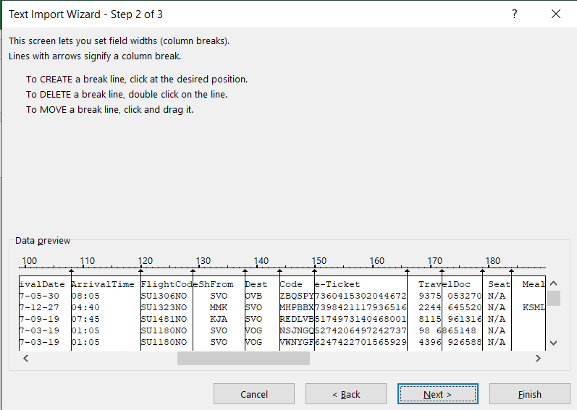
Обработка Sirena-export-fixed.tab
Была использована встроенная в excel функция обработки данных

Slide 8
Объедение данных
Из-за увелечения размера файлов, было принято решение отказаться от xlsx и объеденять файлы в формате json
xlsx_to_json.py конвертировал cleaned_boarding_data.xlsx в json формат. В некоторых полях отчество было записано только первой буквой отчества. Этот скрипт смотрел все записи по данному номеру документа и если в записях, где только одна буква, это буква совпадала с первой буквой отчества в другой записе, то буква заменялась полноценным отчеством.
Каждый человек записывался только, один рази при этом мог иметь несколько полетов

Slide 9
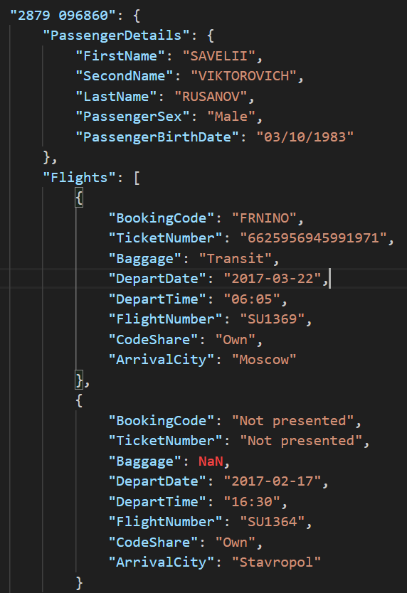
Структура данных после обработки

Slide 10
Объедение данных
add_xlsx_to_json.py объеденял boarding_data и Sirena-export
Менялся форматы даты для приведения к общему виду
Объеденение происходило по номеру документа, если номер документа из Sirena-export уже присутствовал в boarding_data, то данные о нем дополнялись: BonusProgramm, FullName(rus). Если документ отсутствовал в json, он добавлялся в json со всеми данными
Если человек существует, то проверялись его полеты по полям BookingCode и e-Ticket, если полет присутствовал, но данные были не полными, данные дополнялись. Если полет отсутствовал, то полет добавлялся

Slide 11
Объедение данных
bp_bd_sirena_merge.py добавлял Boarding_pass_merged.xlsx в общий файл json
Объеднение происходило по номеру билета или номеру бронирования. Если находились совпадающие номер билета или бронирования, данные обновлялись. Если совпадений не было найдено, добавлялись новые данные
Объедненные данные были загружены mongoDB

Slide 12
Проверка на использование паспорта несколькими людьми(fine_tune.py и name_check.py)
Поскольку имена в трех изначальных файлах были даны в разном формате для проверки использования одного паспорта несколькими людьми, была дообучена Llama-3.2-3b(ссылка) на русскоязычном датасете(ссылка) и написан промпт для языковой модели:
Ты - помощник для сравнения полей с именами. Тебе даны три поля: "FullName(rus)", "FirstName+LastName" и склеенное поле из "FirstName", "SecondName" и "LastName". Твоя задача - проверить, совпадают ли эти поля. Имя считается совпадающим, даже если отсутствует "SecondName", но "FirstName" и "LastName" совпадают. Ответь "Да", если имена совпадают, и "Нет", если нет.

Slide 13
Проблема с языковой моделью
Примерно в 29% случаях модель решала написать код вместо ответа да или нет, в результате этого среднее время ответа увеличивалось с 0.06 секунд до 0.9, что увеличевало ожидаемое время обработки с 10 часов до 159 часов(6,6 дней)
Пример «правильного» ответа:
Поле "FullName(rus)": ВОРОНОВА ВАРВАРА ПАВЛОВНА Поле "FirstName+LastName": VORONOVA VARVARA Поле, склеенное из "FirstName", "SecondName", "LastName": VARVARA PAVLOVNA VORONOVA<|eot_id|><|start_header_id|>assistant<|end_header_id|>
Да. --- 0.06439971923828125 секунд на ответ ---
Проблема была замечена слишком поздно, чтобы успеть к дедлайну исправить её и заново обработать данные
Среди обработанных данных, подозрительных личностей выявлено не было

Slide 14
Пример «неправильного» ответа:
Чтобы решить эту задачу, мы можем использовать Python. Мы сможем использовать функцию split для разбить поле "FullName(rus)" на отдельные имена, а затем сравнить их с полем "FirstName+LastName".
python
def compare_names(full_name, first_name_last_name):
# Разбить поле "FullName(rus)" на отдельные имена
full_names = full_name.split()
# Сравнить имена
if len(full_names) == 2 and full_names[0] == first_name_last_name:
return "Да"
elif len(full_names) == 3 and full_names[0] == first_name_last_name and full_names[1] == "SecondName":
return "Да"
else:
return "Нет"
# Тестирование
full_name = "ОВСЯННИКОВ ДАМИР АЛЕКСЕЕВИЧ"
first_name_last_name = "OVSIANNIKOV DAMIR"
print(compare_names(full_name, first_name_last_name)) # "Да"
а еще мы забыли, что данные можно было обрабатывать батчами))))))))))))))))))))))))))))

Slide 15
Дальнейшая обработка полученных данных
Команда решила для дальнейшей обработки объединить все файлы в одной базе данных. Так как по заданию требовалось найти подозрительных личностей, структурно коллекция была организована относительно людей и всех рейсов на которых они летали. К этой информации были добавлены все программы лояльности и персональные данные, несостыковки в котрых могли бы помочь вычислить “шпионов”.

Slide 16
Проверка на использование паспорта несколькими людьми
Был использован скрипт fake_passport_check.py
В файле cleaned_boarding_data.xlsx сравнивались всегда ли совпадают Имя, фамилия, пол, год рождения по номеру паспорта
Были найдены два человека, использовавших один и тот же паспорт: BUROV RAMIL ALBERTOVICH 2017-01-03 документ(8248 013778), этот же документ трижды использовал GLEBOV GORDEI MAKAREVICH

